Slide 1
LC 3 : Acide-Base
Raphael Aeschlimann

Slide 2
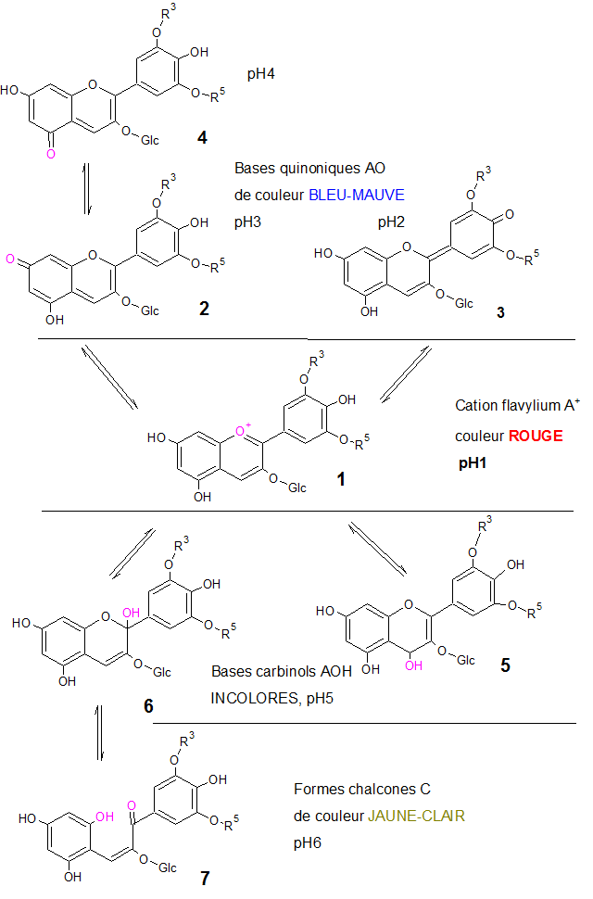
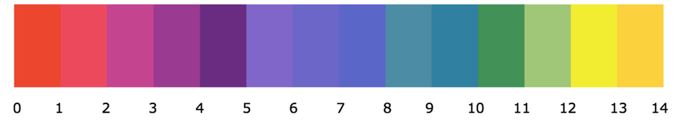
Indicateur coloré

Slide 3
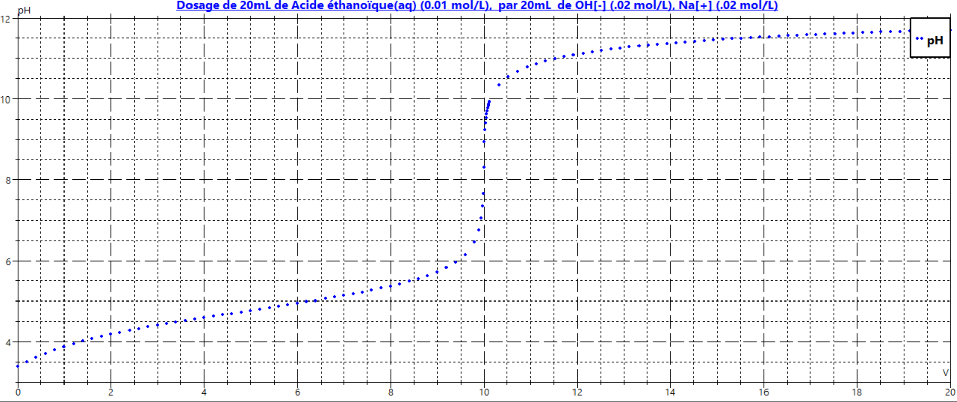
Dosage de l’acide éthanoique

